Slide 1



Hvordan får vi en plads i handicaprådet/psykiatri-/udsatterådet?

Slide 2
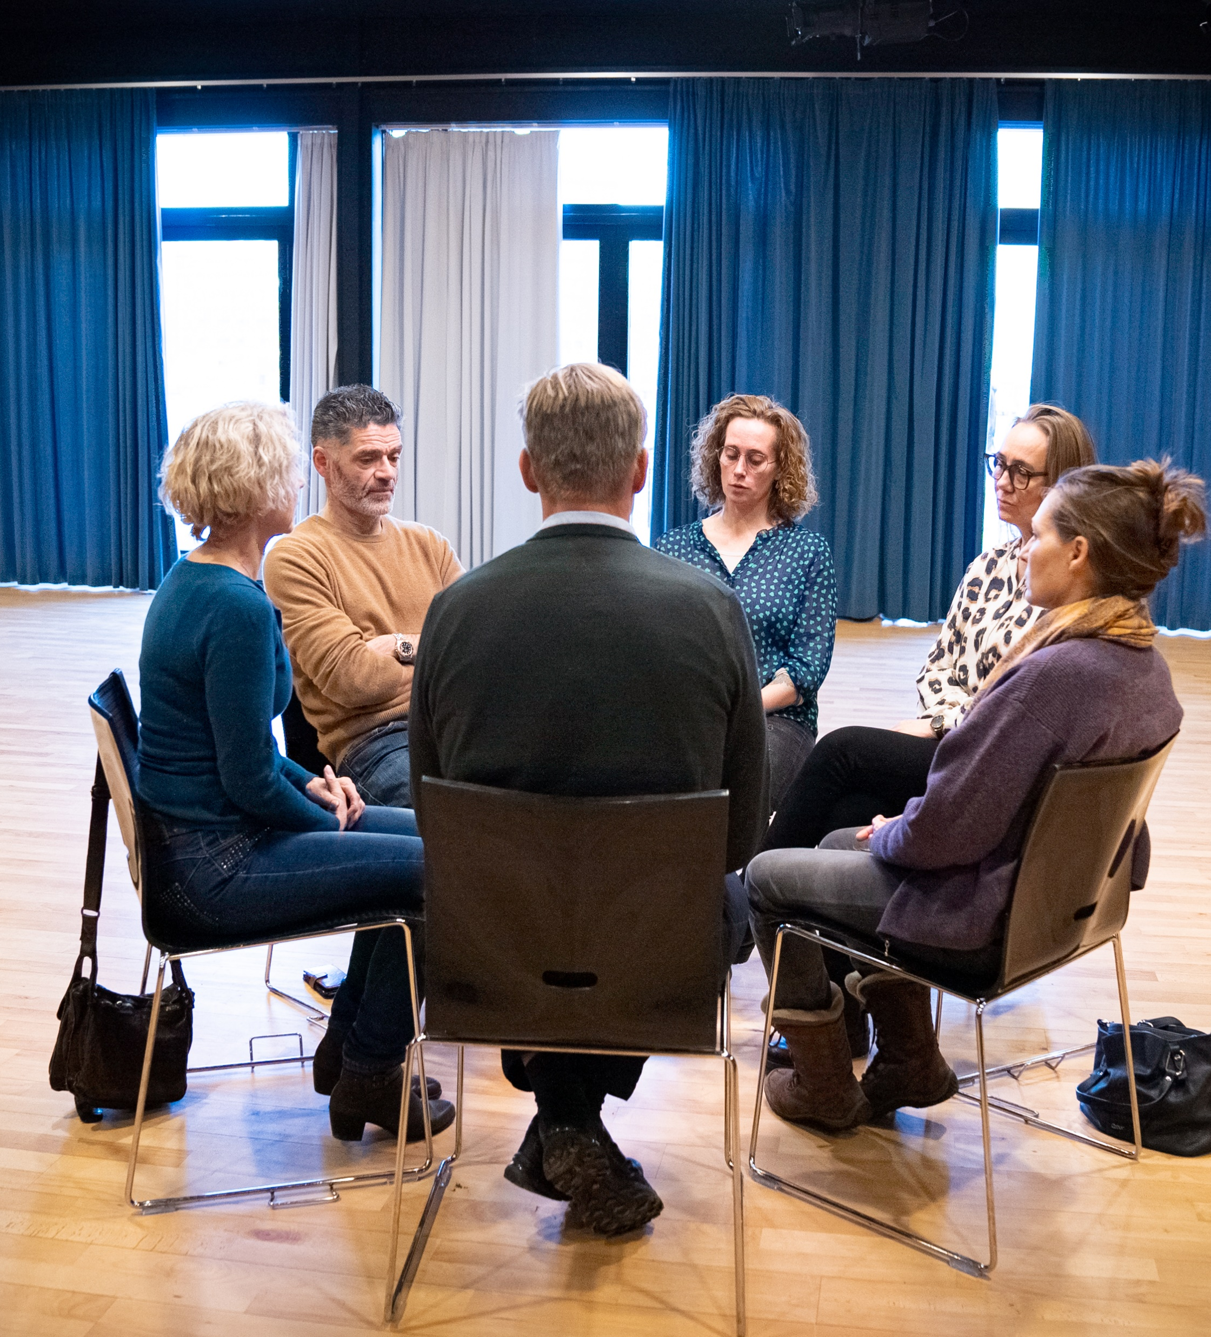
Program
15.45: Velkomst og præsentation af program og oplægsholdere
Bedre Psykiatris visioner og mål med arbejdet i Handicaprådene v. Landsbestyrelsen
15.55: - Handicaprådenes formål, opgaver og roller - Hvordan har vi fået en plads? - Hvad kan man bruge en plads til?
16.20: Gruppearbejde ud fra de omdelte spørgsmål
16.50: Fælles opsamling og drøftelse
17.20: Slut

Slide 3
Handicaprådenes formål, opgaver og roller
At bidrage til et samfund, hvor mennesker med handicap har samme muligheder som alle andre
Opgaver og rolle:
Handicaprådet er LOVPLIGTIGT
Handicaprådet rådgiver kommunalbestyrelsen i handicappolitiske spørgsmål
Kommunalbestyrelsen er forpligtet til at høre handicaprådet vedr. initiativer af betydning for mennesker med handicap
Rådet kan stille forslag om konkrete politiske tiltag.
Rådet kan behandle ALLE lokalpolitiske spørgsmål vedr. borgere med nedsat fysisk og/eller psykisk funktionsevne (af eget initiativ)
Kommentere lovgivningen – gennem høringssvar
Sammensætning: 3-7 medlemmer indstillet af DH, og 3-7 udpeget af kommunalbestyrelsen (4 år) evt. lokale handicaprepræsentanter

Slide 4

Hvad kan vi bruge en plads i Handicaprådet til?
Indflydelse lokalt gennem høringssvar, dialogmøder, deltagelse i arbejdsgrupper
Synlighed brug pressen: til aktuelle sager og hvis sager går i hårdknude
Netværk skab alliancer med politikere, organisationer/andre kommunale Råd, Forvaltningen/Administrationen

Slide 5
Spørgsmål til gruppearbejde
Hvordan får vi fokus på psykiatrien i handicaprådet? - hvem skal vi alliere os med og hvordan?
Hvordan sætter vi den politiske dagsorden i Rådet og får reel indflydelse?

Slide 6
Nyttige links
Danske handicaporganisationer: https://handicap.dk/find-din-afdeling
Det centrale Handicapråd: https://dch.dk/ https://dch.dk/nyheder/nyhed/guide-til-god-start-er-sendt-ud-til-kommunale-handicapraad
Danske Patienter: https://danskepatienter.dk/

